Slide 1


NHẬP MÔN KĨ THUẬT DỮ LIỆU
TS. Nguyễn Chí Kiên
ThS. Trương Vĩnh Linh

Slide 2
MEMBERS
VÕ TRỌNG NHƠN
TRẦN XUÂN DIỆN
TRẦN PHÚ THỌ
NGUYỄN ĐĂNG TUẤN HUY
ĐỖ TẤN ĐẠT

Slide 3

HỆ THỐNG CHẤM ĐIỂM KHÁCH HÀNG TIỀM NĂNG
1. GIỚI THIỆU
2. DỮ LIỆU VÀ TIỀN XỬ LÝ
3. PHƯƠNG PHÁP DỰ ĐOÁN
4. ỨNG DỤNG THỰC TẾ
5. PINELINE
6. DEMO

Slide 4
1.GIỚI THIỆU
1.1 MÔ HÌNH DỰ ĐOÁN KHẢ NĂNG MUA HÀNG
1.2. MỤC TIÊU BÁO CÁO

Slide 5
1.1 MÔ HÌNH DỰ ĐOÁN KHẢ NĂNG MUA HÀNG
Background
Công ty thương mại điện tử mới thành lập, có lượng truy cập cao nhưng tỷ lệ chuyển đổi web sang mua hàng thấp. Vì vậy, chúng tôi dự đoán khả năng mua hàng của từng người dùng và triển khai chính sách giảm giá nhắm mục tiêu để thúc đẩy họ mua hàng.
Achievements
Phân tích RFM: Thực hiện phân tích RFM (Recency, Frequency, Monetary) chi tiết để phân loại người dùng dựa trên hành vi mua hàng của họ.
Mô hình Khả năng Mua hàng: Sử dụng mô hình khả năng để dự báo hành vi người dùng và xác định những người cần khuyến khích để thực hiện mua hàng.

Slide 6
1.1 MÔ HÌNH DỰ ĐOÁN KHÁCH HÀNG TIỀM NĂNG
Methodology
Phân tích dữ liệu khám phá (EDA): Phân tích ban đầu để hiểu cấu trúc, phân bố và mô hình dữ liệu.
Kỹ thuật tạo đặc trưng: Phát triển các đặc trưng liên quan để nắm bắt hành vi người dùng và mô hình mua hàng.
Mô hình : Áp dụng thống kê để dự đoán khả năng người dùng thực hiện mua hàng dựa trên hành vi và đặc điểm của họ.

Slide 7
1.2. MỤC TIÊU BÁO CÁO
Dự đoán điểm khách hàng tiềm năng sử dụng học máy và phân tích dữ liệu, giúp phân loại và quản lý khách hàng hiệu quả, tối ưu hóa chiến lược marketing và bán hàng.
Ngoài ra, chúng tôi đã phát triển một trang web demo cho phép nhập và trực quan hóa dữ liệu khách hàng tiềm năng.

Slide 8
2.DỮ LIỆU VÀ TIỀN XỬ LÝ DỮ LIỆU
2.1. MÔ TẢ DỮ LIỆU
2.2. CÁC BƯỚC TIỀN XỬ LÝ DỮ LIỆU
2.3. CHIA DỮ LIỆU THÀNH TẬP TRAIN VÀ TẬP TEST
01
02

Slide 9
2.1. MÔ TẢ DỮ LIỆU
Dữ liệu nghiên cứu bao gồm thông tin cơ bản của khách hàng từ các hoạt động trên trang web. Các biến thu thập giúp phân tích hành vi và đặc điểm khách hàng, bao gồm:
Số lần tương tác với giỏ hàng, xem chi tiết sản phẩm.
Các thao tác trên trang như sắp xếp, lựa chọn hình ảnh, truy cập trang tài khoản.
Xem chi tiết giao hàng, trả hàng, thanh toán và bảng kích thước.
Thông tin về loại thiết bị sử dụng (máy tính, máy tính bảng, điện thoại) và vị trí địa lý.
Dữ liệu này giúp cung cấp cái nhìn toàn diện về mẫu hành vi người dùng, hỗ trợ tối ưu hóa chiến lược marketing và bán hàng.
01
02

Slide 10
2.2. CÁC BƯỚC TIỀN XỬ LÝ DỮ LIỆU
Các bước tiền xử lý dữ liệu:
Loại bỏ biến không cần thiết
Xác định biến dự đoán và mục tiêu
Xử lý giá trị thiếu và ngoại lai
Chuẩn hóa dữ liệu
01
02

Slide 11
2.3. CHIA DỮ LIỆU THÀNH TẬP TRAIN VÀ TẬP TEST
Dữ liệu được phân chia thành tập train (70%) và tập test (30%), sau nhiều lần thử nghiệm thì chúng tôi thấy cách phân chia này là tối ưu nhất, cho ra hiệu quả cao nhất
01
02

Slide 12
3. PHƯƠNG PHÁP DỰ ĐOÁN
3.1. CÁC THUẬT TOÁN SỬ DỤNG
3.2. HÀM PREDICT_PROBA
3.3. QUY ĐỔI XÁC SUẤT THÀNH ĐIỂM
03

Slide 13
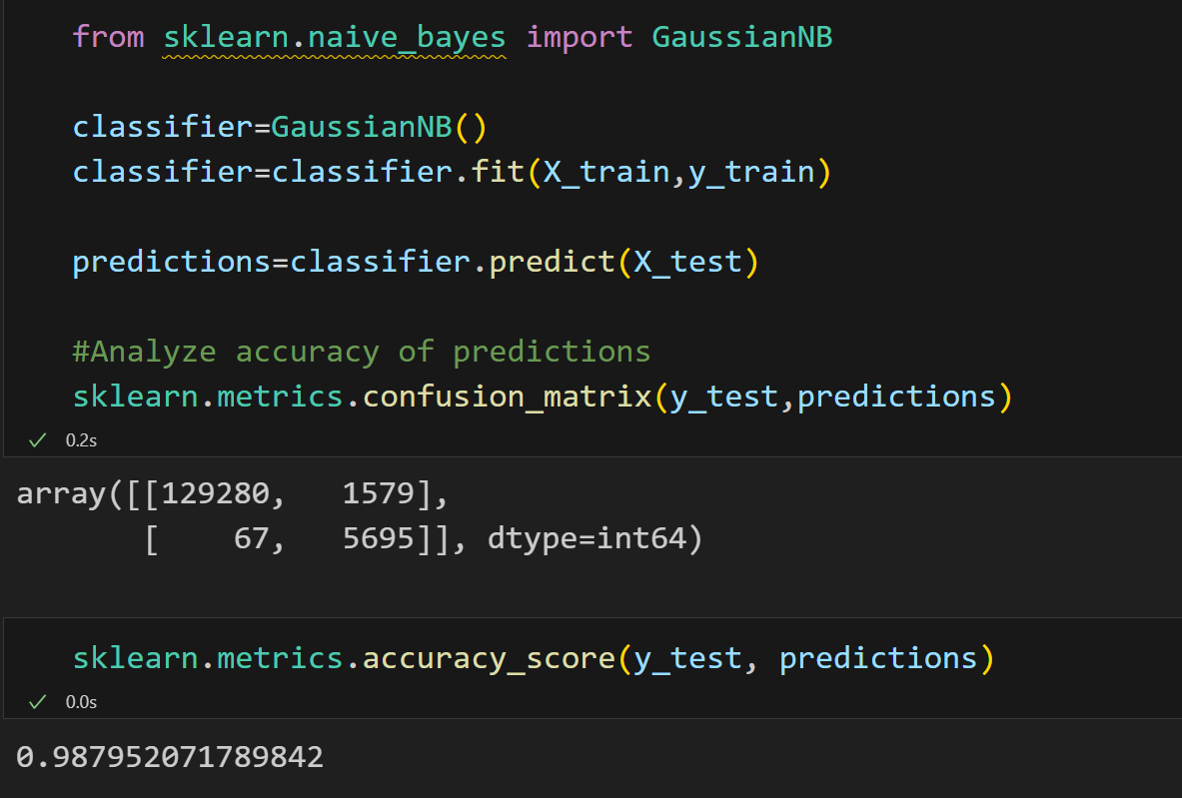
3.1. CÁC THUẬT TOÁN SỬ DỤNG

Slide 14
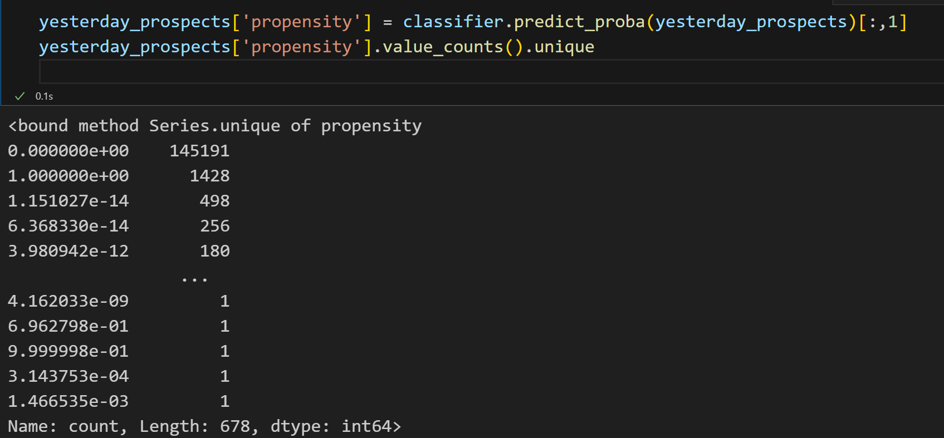
3.2. Hàm predict_proba

Slide 15
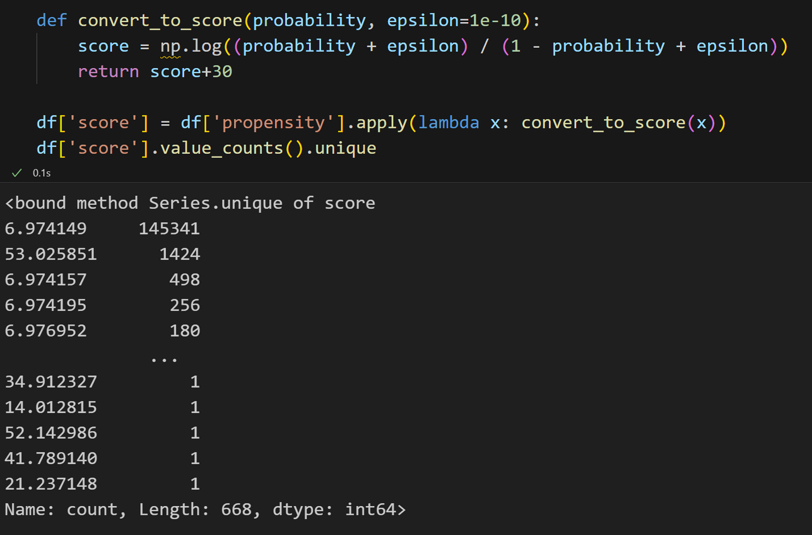
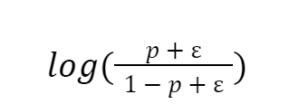
3.3 Quy đổi xác suất thành điểm

Slide 16
4. ỨNG DỤNG THỰC TẾ
4.1. Xác định các tương tác quan trọng
4.2. Chấm điểm khách hàng tiềm năng
4.3. Tối ưu hóa chiến lược tái mục tiêu

Slide 17
4.1. Xác định các tương tác quan trọng
Phân tích hành vi mua hàng của khách hàng tiềm năng gồm xác định các tương tác trên web:
Xem sản phẩm: Cho thấy sự quan tâm đặc biệt.
Tìm kiếm: Phản ánh nhu cầu cụ thể của khách.
Quay lại trang: Dấu hiệu quan tâm tiếp tục hoặc cân nhắc mua hàng.
Đăng ký bản tin: Thể hiện sự quan tâm liên tục và mong muốn nhận thông tin mới.

Slide 18
4.2. Chấm điểm khách hàng tiềm năng
Chấm điểm : Cập nhật điểm số của khách hàng tiềm năng hàng ngày để nắm bắt thông tin và hành vi mới nhất, đặc biệt quan trọng với những khách hàng có hoạt động gần đây.
Đánh giá giá trị tiềm năng: Xác định và tập trung vào những khách hàng tiềm năng có điểm số cao nhất, vì họ có khả năng chuyển đổi thành khách hàng thực sự cao nhất, làm mục tiêu chính cho các chiến lược tái mục tiêu.

Slide 19

4.3. Tối ưu hóa chiến lược tái mục tiêu
Dựa trên điểm số khách hàng tiềm năng, doanh nghiệp cần tối ưu hóa chiến lược tái mục tiêu như sau:
Tinh chỉnh quảng cáo: Điều chỉnh quảng cáo và thông điệp dựa trên sở thích và hành vi của khách hàng để tăng thu hút và tỷ lệ chuyển đổi.
Điều chỉnh chiến lược marketing: Tối ưu hóa chiến lược, ngân sách, kênh tiếp thị và thời gian phát hành các chiến dịch để đảm bảo hiệu quả chi phí.
Tăng cơ hội mua hàng: Cung cấp ưu đãi cá nhân hóa dựa trên hành vi và sở thích của khách hàng để thúc đẩy mua hàng.

Slide 20
5. PINELINE
5.1. Các bước và tính năng của pipeline
Tự động cập nhật Thông tin Người Dùng theo ngày: Việc cập nhật dữ liệu này nên được thực hiện hàng ngày để đảm bảo rằng thông tin luôn mới nhất và chính xác.
Tích hợp Dữ liệu Người Dùng vào Quy trình Pipeline: Dữ liệu thu thập được tích hợp vào pipeline để cá nhân hóa dự đoán và tối ưu hóa hiệu suất mô hình. Sử dụng thông tin về hành vi mua hàng và sở thích cá nhân để nâng cao độ chính xác của mô hình dự đoán và chiến lược tiếp thị.

Slide 21
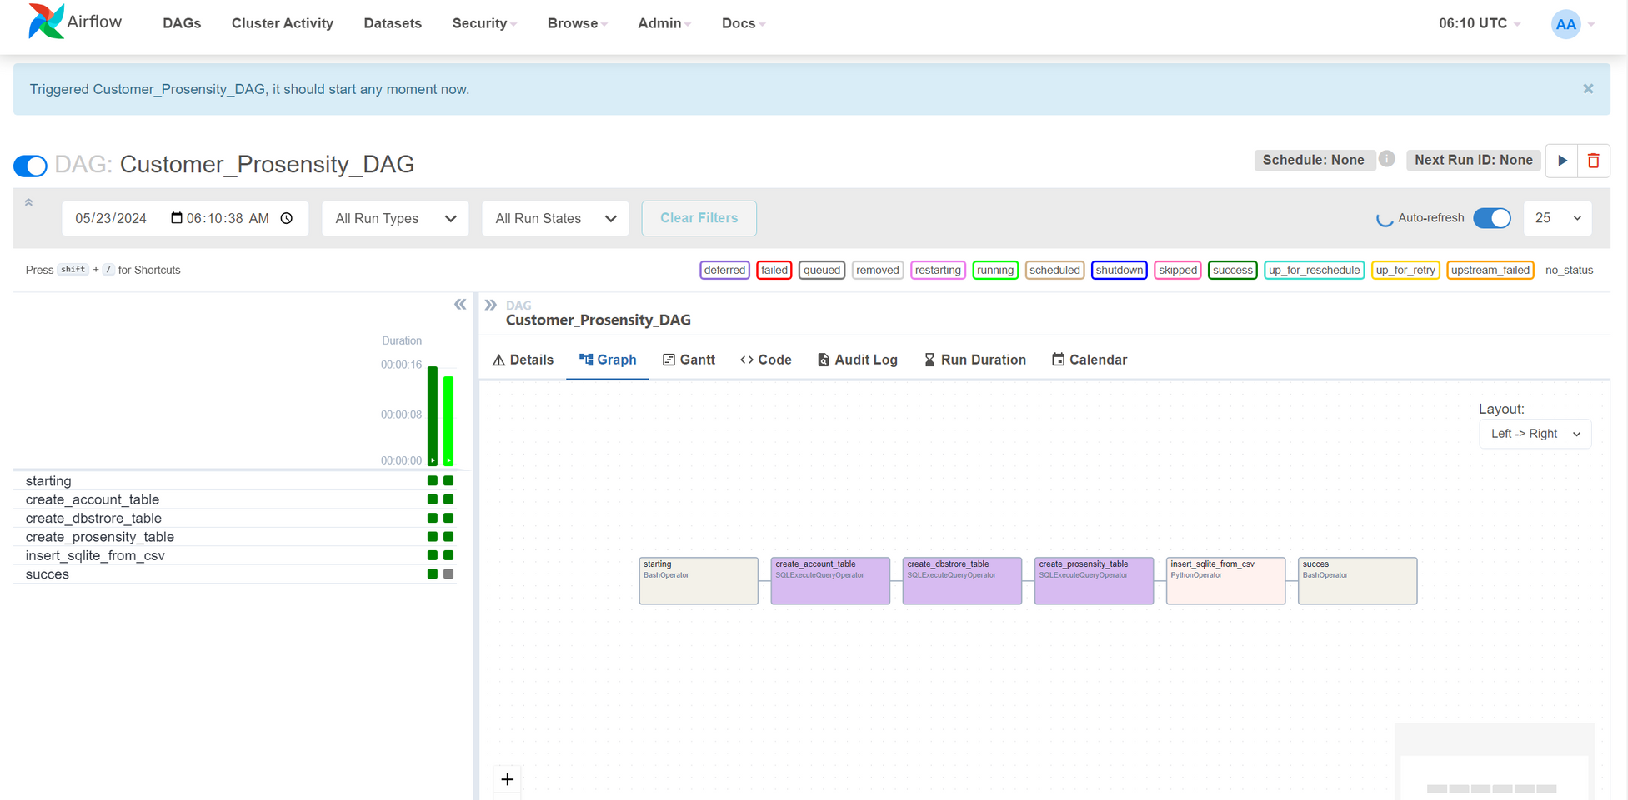
AirFlow

Slide 22
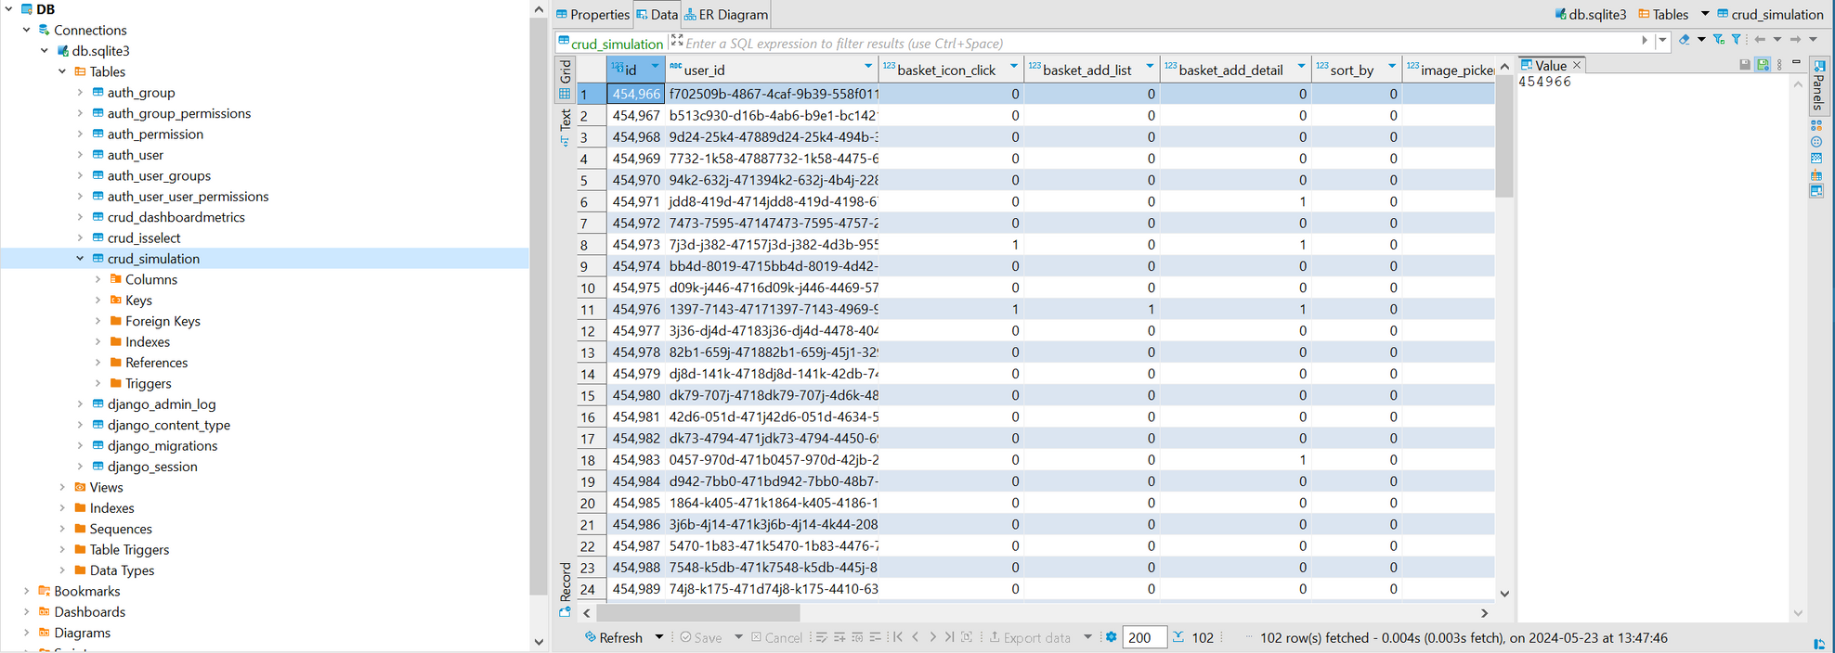
Dbeaver

Slide 23
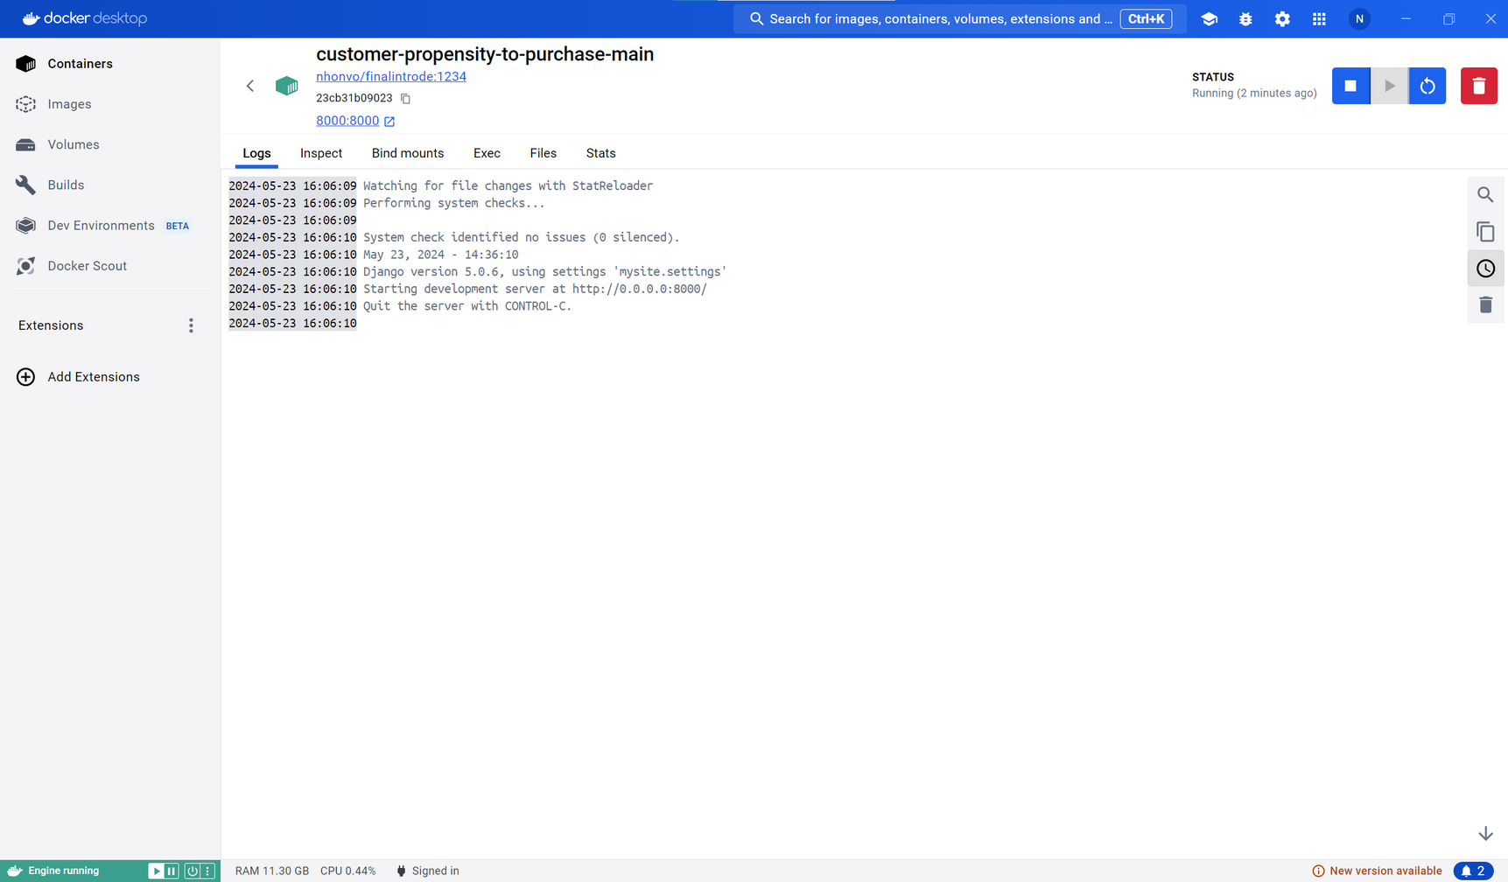
Docker Test Data

Slide 24
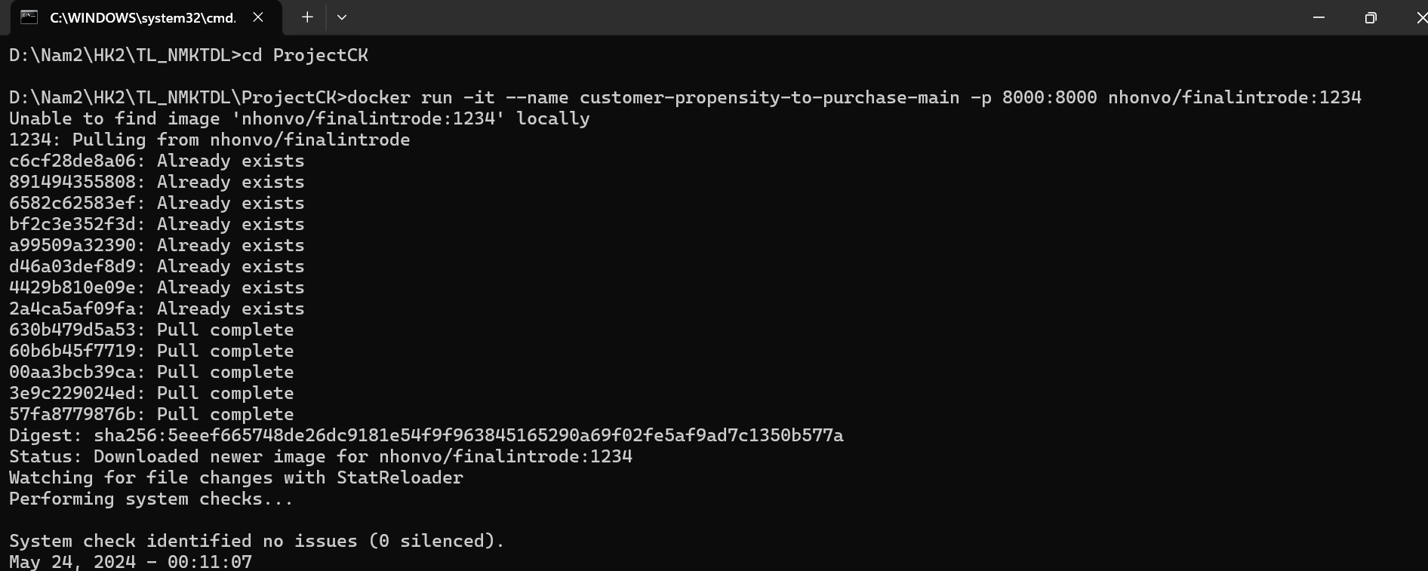
Docker Test Data

Slide 25
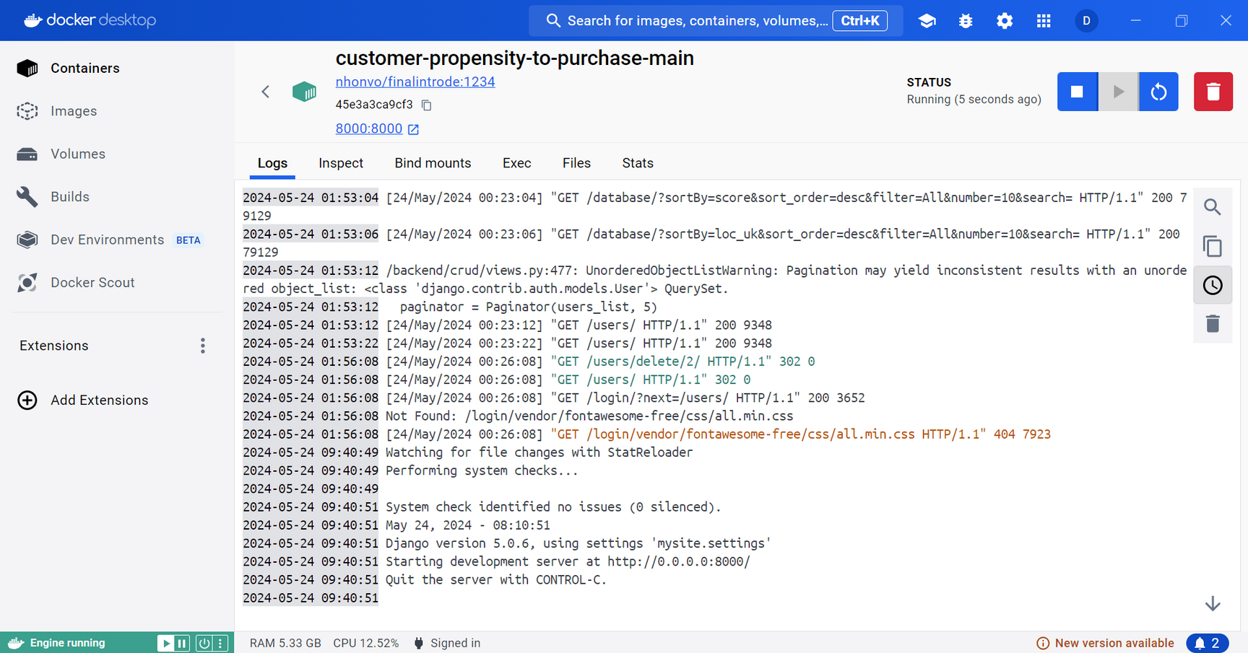
Docker Test Data

Slide 26
5.2. Đánh giá pipeline
Hiệu Suất
Tự động hóa: Tự động tạo và cập nhật dữ liệu, giảm thiểu can thiệp thủ công.
Tích hợp hiệu quả: Dữ liệu người dùng được tích hợp vào pipeline để tối ưu hóa mô hình dự đoán.
Tính Linh Hoạt
Điều chỉnh và mở rộng: Dễ dàng tích hợp tính năng mới hoặc nguồn dữ liệu khác mà không làm gián đoạn.
Bảo Mật
Bảo vệ thông tin: Áp dụng các cơ chế bảo mật mạnh mẽ như mã hóa và kiểm soát truy cập để bảo vệ dữ liệu người dùng.

Slide 27
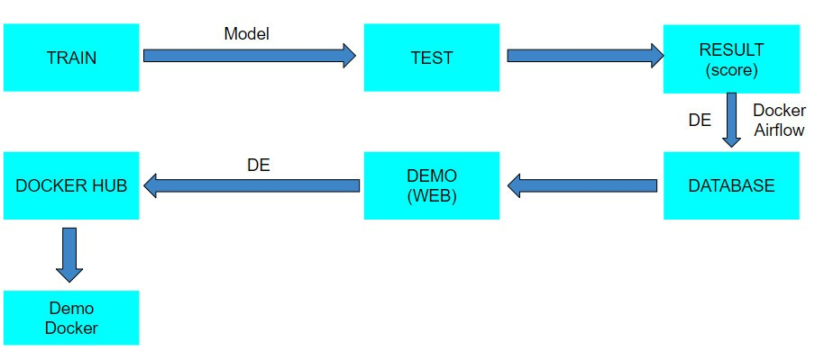
Work Directions

Slide 28
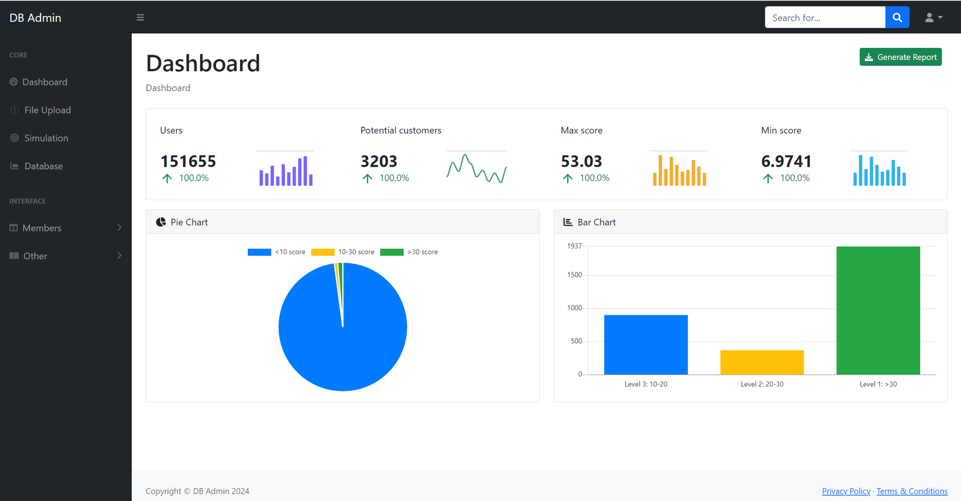
DashBoard

Slide 29
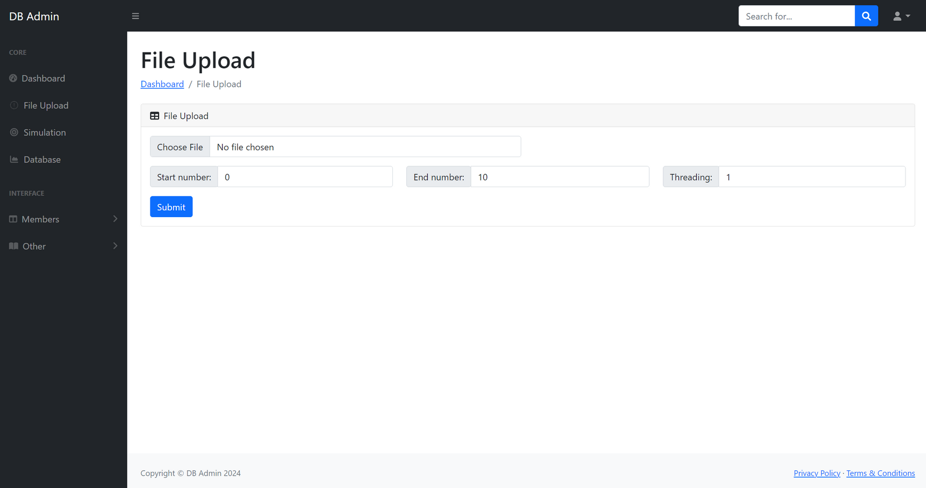
File Upload

Slide 30
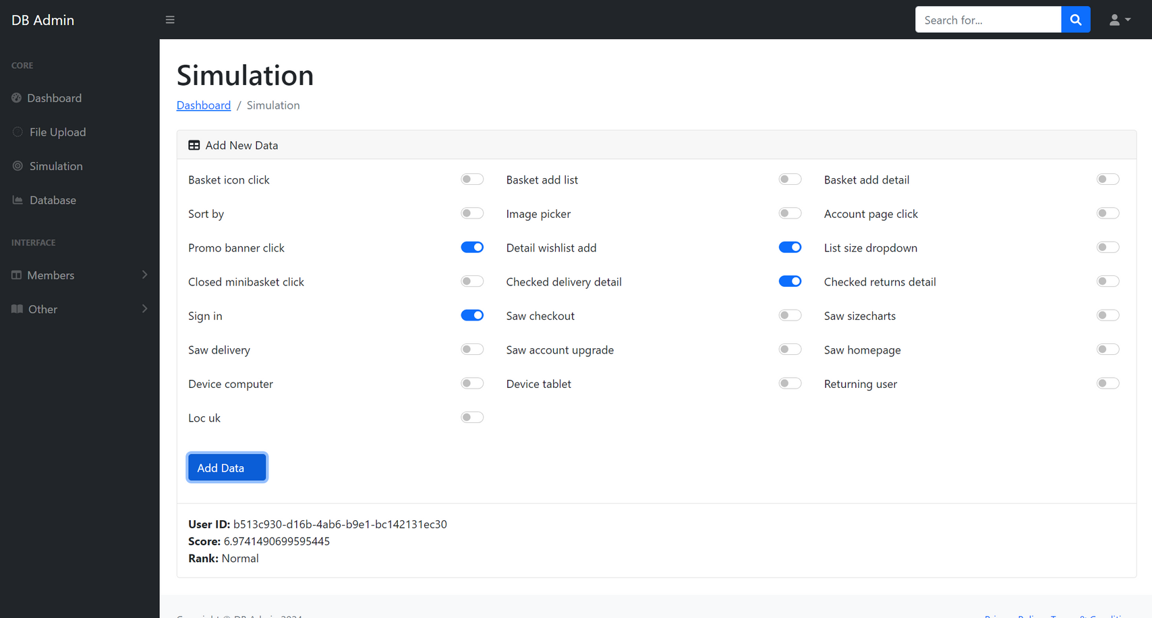
Simulation

Slide 31
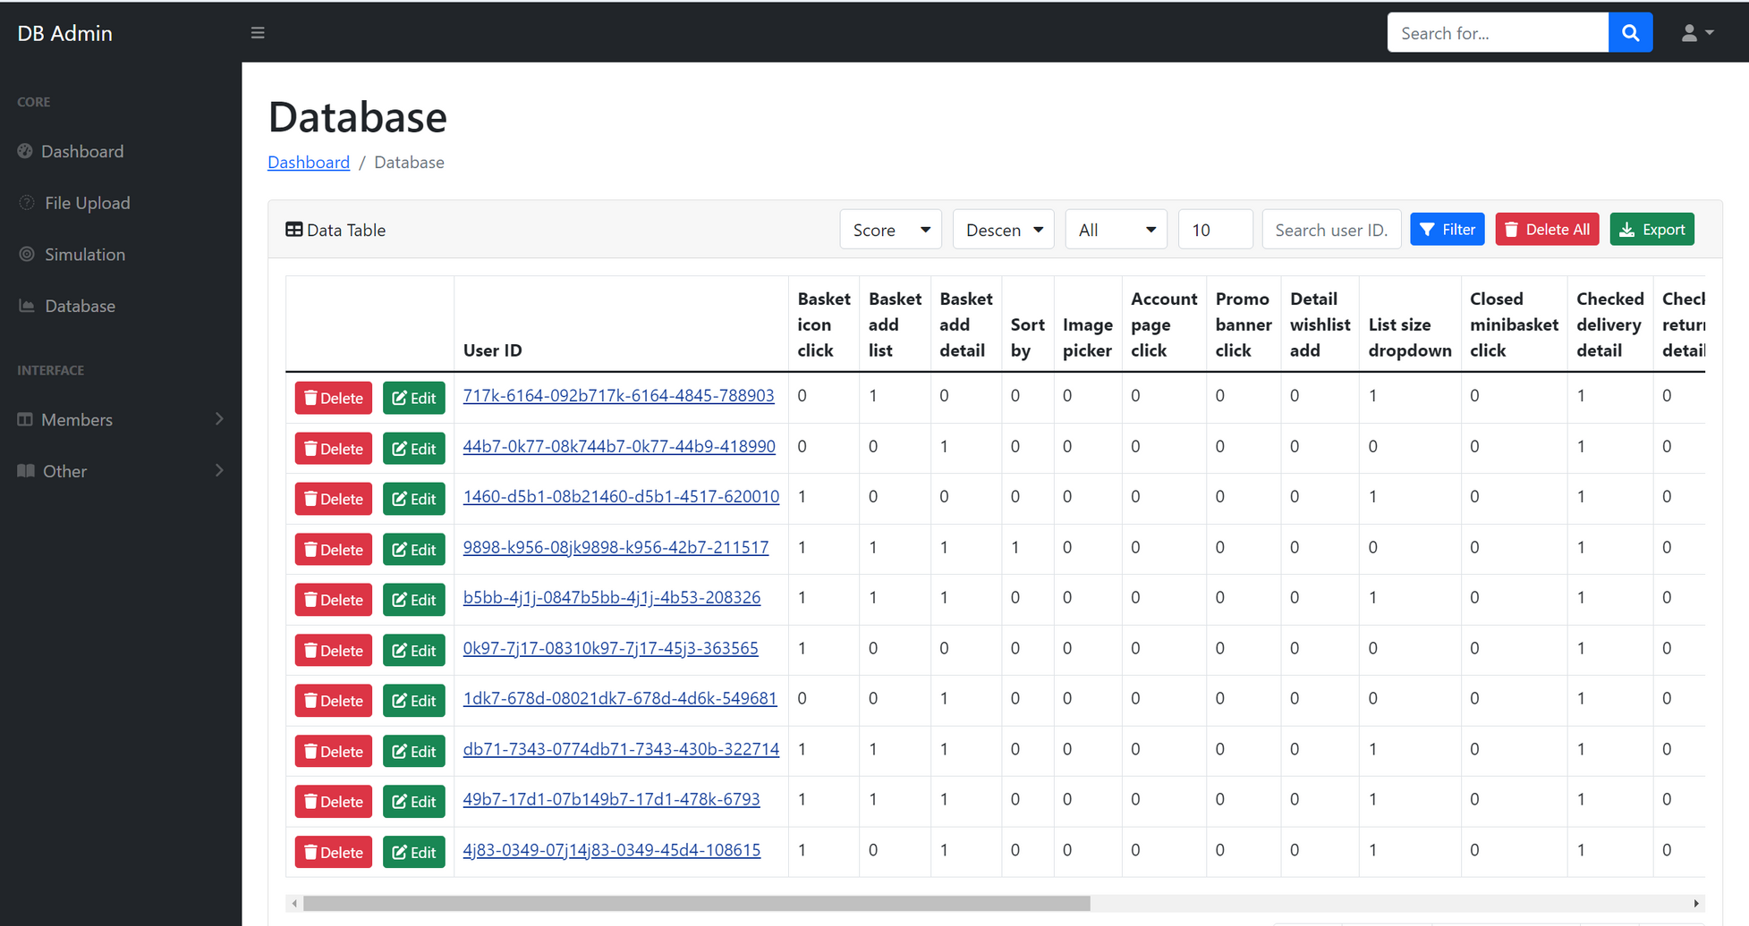
DataBase

Slide 32
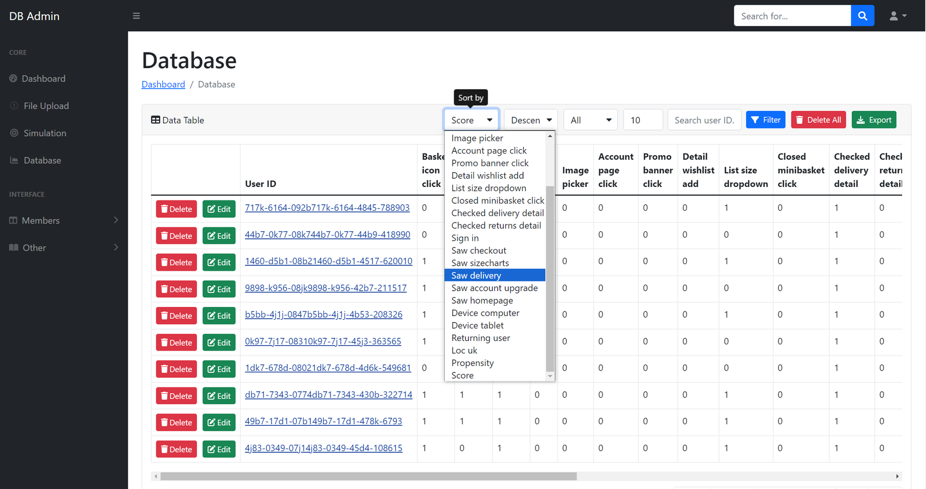
DataBase

Slide 33
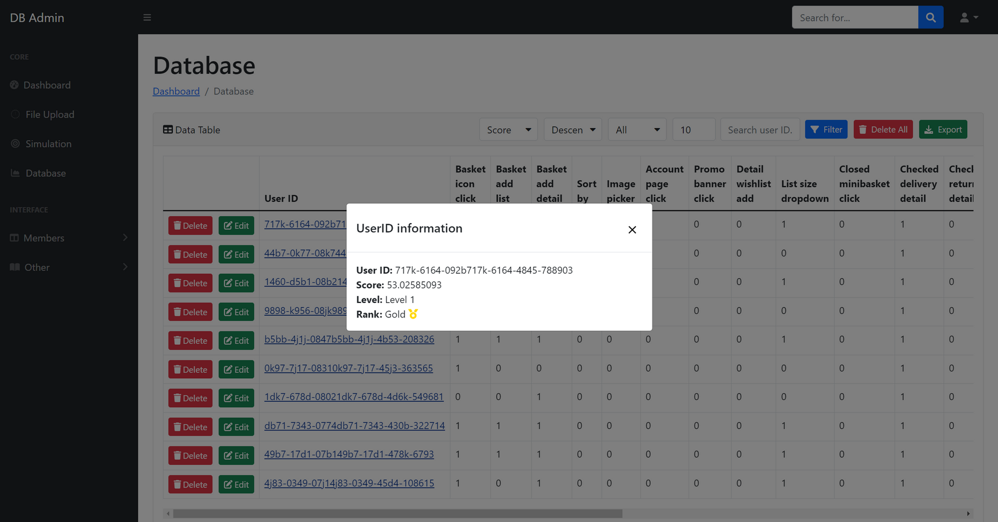
DataBase

Slide 34
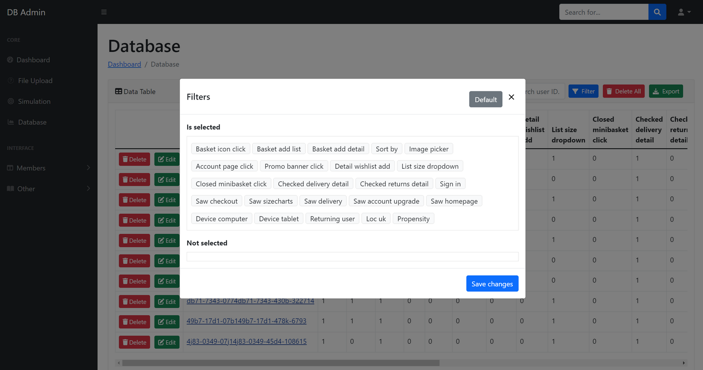
DataBase

Slide 35
Summary
Đã đạt được
Tổ chức dự án team một cách hiệu quả nhờ github
Hiểu hơn về docker trong việc triển khai trong Project thực tế
Bổ sung kiến thức Web Django và các công nghệ liên quan
Phân tích và thiết kế hệ thống
Deploy sử dụng rộng rãi đang thử nghiệm
Chưa đạt được
Triển khai trên App
Export file (định dạng) còn hạn chế (đang phát triển)
Phân quyền User (đang phát triển)

Slide 36
Summary
Hướng Phát Triển Trong Tương Lai
1. Học Sâu: Áp dụng mạng nơ-ron sâu và tự học để tối ưu hóa dự đoán, nâng cao độ chính xác và cá nhân hóa.
2. Tăng Cường Dữ Liệu: Tích hợp dữ liệu từ mạng xã hội, địa lý, giao dịch và sản phẩm để cải thiện dự đoán bằng cách cung cấp cái nhìn toàn diện về khách hàng.
3. Nguồn Dữ Liệu Mới: Tích hợp dữ liệu từ xu hướng thị trường, IoT và ứng dụng di động để có cái nhìn chi tiết hơn về hành vi khách hàng.
4. Cải Tiến Liên Tục: Thiết lập quy trình cập nhật và kiểm định mô hình định kỳ, theo dõi hiệu suất và phản hồi để cải thiện liên tục, đảm bảo mô hình phù hợp với thay đổi trong hành vi và nhu cầu khách hàng.

Slide 37

THANK YOU
02

